Slide 1

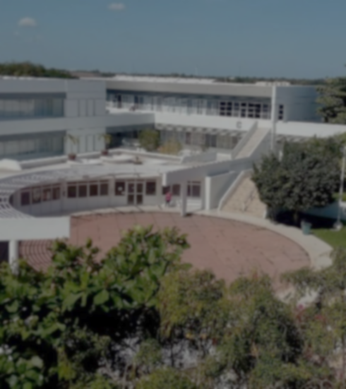
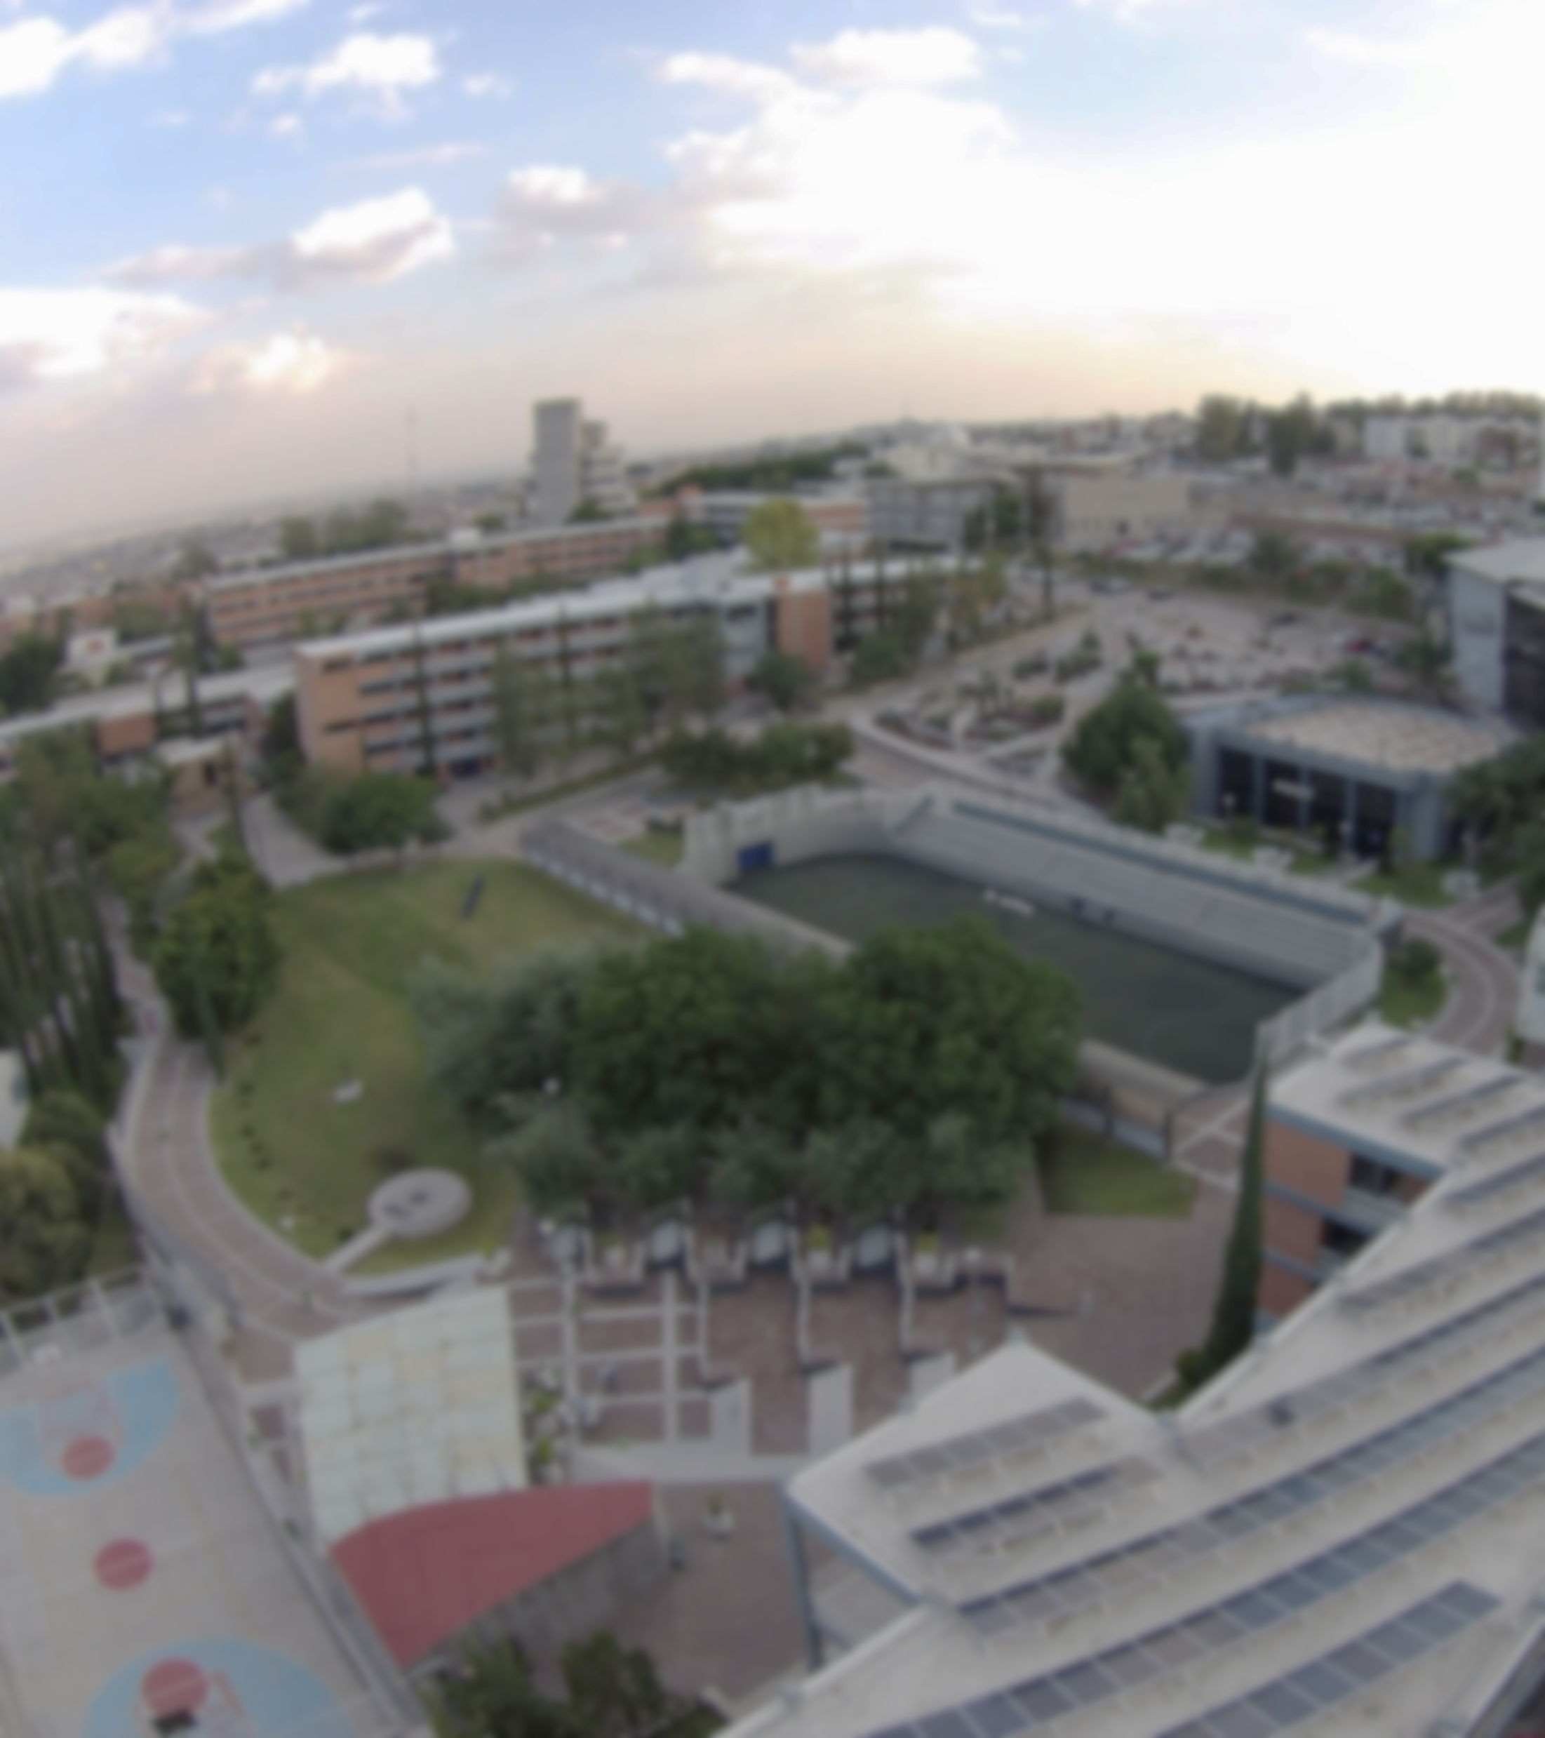

VS
Batalla de Ingenierías de Software

Slide 2
Objetivo del Programa
Formar profesionales en el proceso de desarrollo y la evolución de sistemas de software a pequeña y gran escala, que solucionen problemas dentro de diferentes áreas de concentración, utilizando las herramientas adecuadas para optimizar los recursos de tiempo y costo, con apego a la ética profesional
Formar profesionistas capaces de desarrollar Software basado en procesos, aplicando modelos de calidad y trabajo colaborativo, a través de la innovación tecnológica y buenas prácticas, para generar aplicaciones multiplataforma e inteligencia de negocios en un entorno globalizado

Slide 3

Comparación con ANIEI

Slide 4
Porcentaje de Asignaturas
Entorno Social:
11.57%/12.50%
Matemáticas:
25.75%/12.50%
Arq. de Computadoras:
7.84%/7.50%
Redes:
7.84%/7.50%
Software de Base:
5.60%/7.50%
Prog. y IS:
33.21%/22.50%
Tratamiento de Información:
5.60%/20.00%
Interacción Hombre-Máquina:
2.61%/10.00%
Entorno Social:
20.37%/12.50%
Matemáticas:
7.41%/12.50%
Arq. de Computadoras:
5.56%/7.50%
Redes:
12.96%/7.50%
Software de Base:
9.26%/12.50%
Prog. y IS:
24.07%/22.50%
Tratamiento de Información:
12.96%/20.00%
Interacción Hombre-Máquina:
7.41%/10.00%

Slide 5
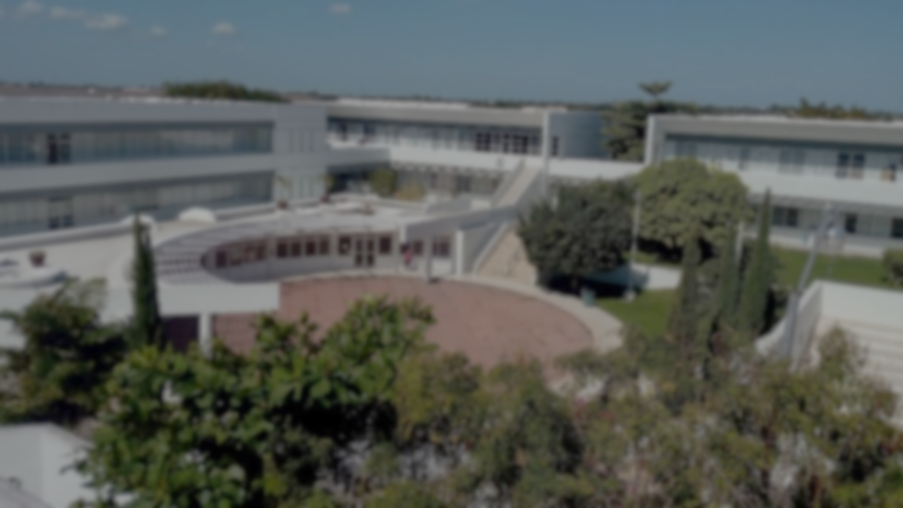
Conocimientos Técnicos UADY
Metodologías y técnicas para el desarrollo de software a pequeña y gran escala, tales como desarrollo de requerimientos, interacción humano-computadora, diseño, construcción, evolución, pruebas y aquellos relacionados con la administración, como el aseguramiento de la calidad y la administración de proyectos.
Las ciencias computacionales, que le permitan la aplicación viable de algoritmos, estructuras de datos y lenguajes de programación en el desarrollo de software.
Las herramientas para la especificación y el modelado de sistemas de software, así como para la evaluación de los procesos y productos de software para su mejora.

Slide 6
Conocimientos Técnicos UADY
Administración y optimización de tiempo y costo de los recursos involucrados en el desarrollo de software.
El entorno social para describir los factores sociales, políticos, ecológicos y éticos relacionados con el desarrollo tecnológico y el desempeño profesional.
Las áreas de investigación relacionadas con la Ingeniería de Software.

Slide 7

Conocimientos Técnicos DeLaSalle
Análisis, diseño y desarrollo de software
Administración de sistemas computacionales
Enfoque al uso y aplicación de múltiples paradigmas
Metodologías y procesos de desarrollo de software
Administración de proyectos
Ingeniería de requerimientos
Desarrollo colaborativo
Pruebas de software
Ingeniería de calidad
Manejo, aplicación, administración y generación de sistemas de desarrollo de software para múltiples plataformas y de múltiples arquitecturas
Desarrollo de sistemas de escritorio, web y tecnologías móviles

Slide 8
Conocimientos Técnicos DeLaSalle
Desarrollo de sistemas inteligentes
Inteligencia de negocios y minería de datos
Redes de cómputo: LAN, WAN
Seguridad informática
Generación, manipulación y administración de bases de datos
Manipulación de programas de código abierto
Aplicación de software libre
Desarrollo de negocios y valuación de software
Modelos formales
Desarrollo de sistemas Geo -Referenciados
Administración de riesgos

Slide 9
Habilidades Técnicas UADY
Trabajar como parte de un equipo en el desarrollo y evolución de productos de software.
Explicar el proceso para determinar las necesidades del cliente y traducirlos a requisitos de software.
Reconciliar objetivos en conflicto, considerando compromisos con las limitaciones de costo, tiempo, conocimiento, sistemas existentes y de las organizaciones involucradas.
Diseñar soluciones apropiadas en una o más áreas de concentración, usando enfoques de ingeniería que integren temas éticos, sociales, legales y económicos.
Entender y aplicar teorías, modelos y técnicas que provean una base para el diseño, desarrollo, verificación e implantación del software.
Negociar y trabajar profesionalmente, liderar cuando sea necesario y comunicarse efectivamente con los interesados en un ambiente de Ingeniería de Software.

Slide 10
Habilidades Técnicas DeLaSalle
Capacidad de abstracción para la generación de proyectos del área tecnológica
Diseñar, codificar e implementar para el desarrollo de software
Gestionar proyectos en el ámbito tecnológico
Liderazgo en equipos de desarrollo y para controlar procesos tecnológicos
Analizar, desarrollar y manipular sistemas de comunicación móvil y manejo de redes
Analizar datos para la toma de decisiones en el ámbito tecnológico
Generación de documentación y control de cambios en proyectos de software
Administración de cambios y del riesgo basado en la gestión de proyectos tecnológicos
Toma de decisiones estratégicas en el ámbito tecnológico

Slide 11
Habilidades Blandas UADY
Liderazgo en equipos de trabajo multidisciplinarios.
Perseverancia en la solución de problemas.
Capacidad de mantenerse actualizado en su área de trabajo.
Afán de superación.
Responsabilidad y ética en su desempeño profesional.
Conducta emprendedora e innovadora.
Conciencia de la realidad social y responsabilidad ecológica.

Slide 12
Habilidades Técnicas DeLaSalle
Capacidad de abstracción para la generación de proyectos del área tecnológica
Diseñar, codificar e implementar para el desarrollo de software
Gestionar proyectos en el ámbito tecnológico
Liderazgo en equipos de desarrollo y para controlar procesos tecnológicos
Analizar, desarrollar y manipular sistemas de comunicación móvil y manejo de redes
Analizar datos para la toma de decisiones en el ámbito tecnológico
Generación de documentación y control de cambios en proyectos de software
Administración de cambios y del riesgo basado en la gestión de proyectos tecnológicos
Toma de decisiones estratégicas en el ámbito tecnológico

Slide 13
Habilidades Blandas DeLaSalle
De servicio, responsabilidad y adaptabilidad en la generación y participación de proyectos tecnológicos
De actualización constante referente a hardware y software
De honestidad y ética profesional en la generación, administración y el manejo de la información
De disciplina y organización en el proceso de desarrollo de software
Proactivo e innovador para proponer soluciones tecnológicas
Capacidad de juicio y razonamiento para resolver problemas mediante la implementación de tecnología.

Slide 14
Información Adicional

Slide 15
Actividades Extra
Prácticas Profesionales
Servicio Social
Emprendedores
Materias Optativas
Laboratorio de Redes y Seguridad
Realidad Aumentada
Laboratorio de Desarrollo Tecnológico para IOS

Slide 16
Desventajas
Las materias obligatorias están más dispersas que los porcentajes del ANIEI, pero se compensa con las Optativas
Si bien la dispersión de materias es menor no hay forma de nivelarlo con materias extra

Slide 17
Otra Información Útil
Costo: $700 examen, $850 inscripción, $875 Revalidación (Inscripción Semestral)
Certificado por CONAIC
Costo: Una inscripción semestral y 5 pagos de colegiatura al semestre de $9,310.00
Certificado por CONAIC

